Slide 3


Maximo Castagno
Beezy Product Manager
@maximocastagno
Christian Ruiz
Beezy SharePoint Architect
@_christian_ruiz
www.spenta.es www.beezy.net

Slide 4
Colaboración Social en Grandes Organizaciones

Slide 5

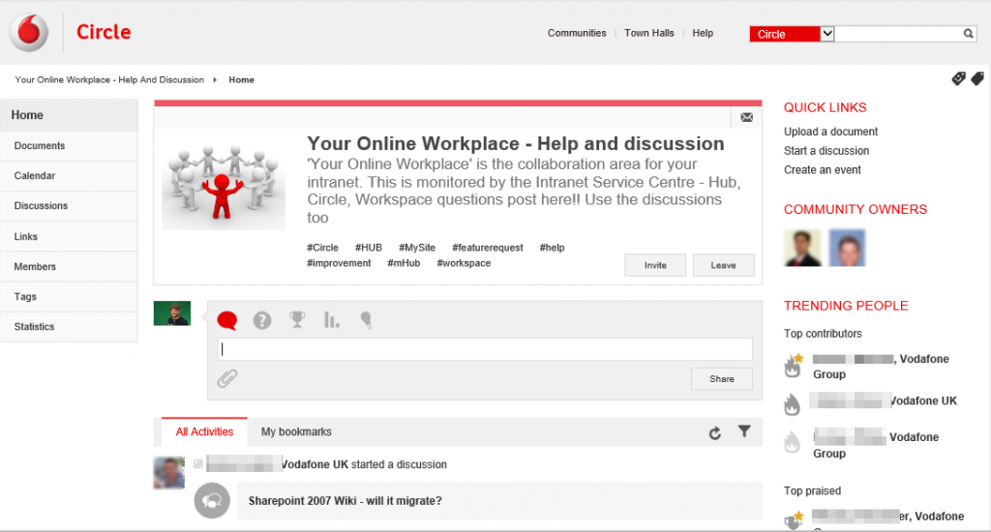


Slide 6

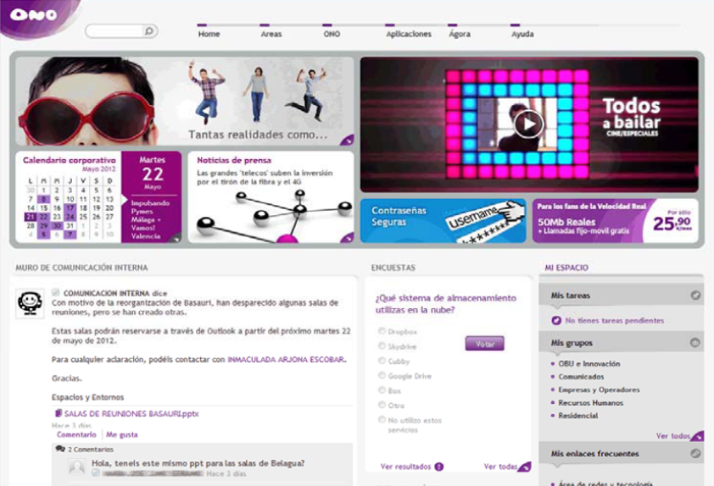
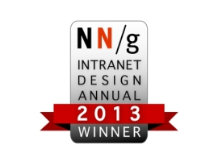

Slide 7

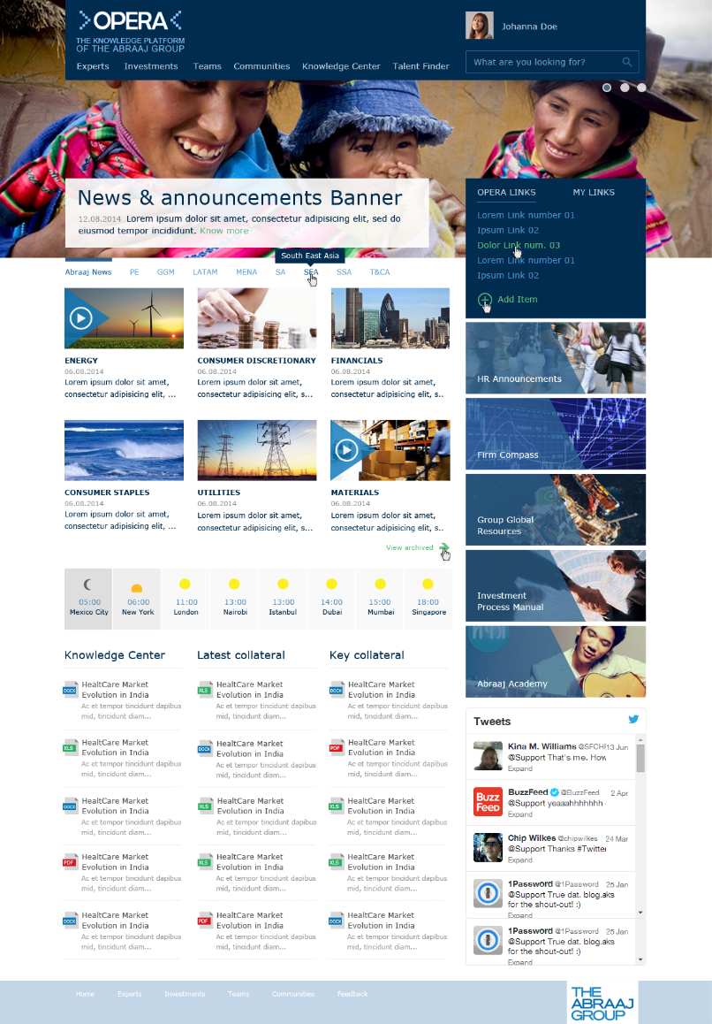

Slide 8

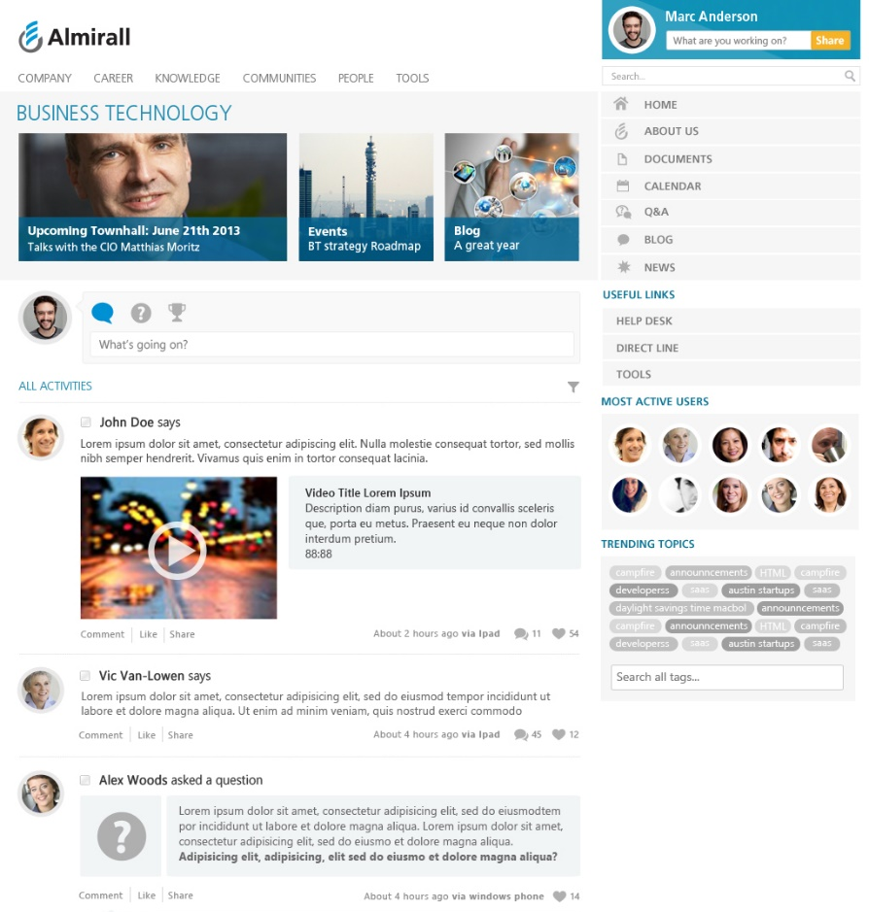

Slide 9
Qué necesitan las grandes organizaciones?
Concepto de Collaboration Solution
Integración nativa con SharePoint
Flexibilidad y costumización
Foco en usuarios de negocio: self service & governance
Experiencia de Usuario de tipo “consumer”
Hacia la nube a su propio ritmo
Alineación perpetua con el roadmap de Microsoft

Slide 10
Qué es una solución de colaboración?
Newsfeed
Comments & Likes
Forums
Q&A
Messaging
Blogs
Idea elevation
Wikis
Tasks

Slide 11

La integración con SharePoint debe ser nativa

Slide 12

Flexibilidad y costumización son cruciales

Slide 13
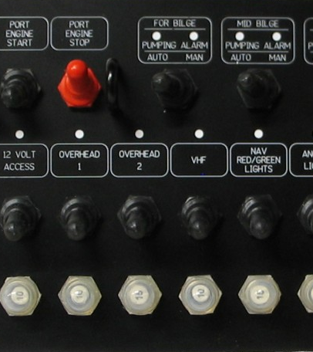
Self-service & Governance

Slide 14
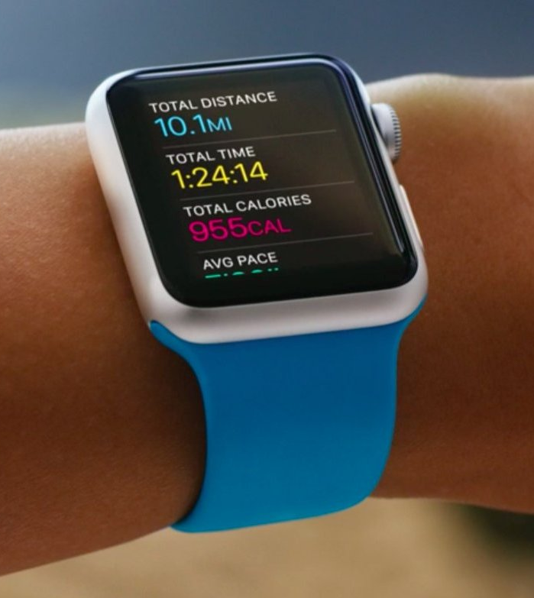
Experiencia de usuario de tipo “consumer”

Slide 15

El camino a la nube debe hacerse al ritmo de cada organización

Slide 16
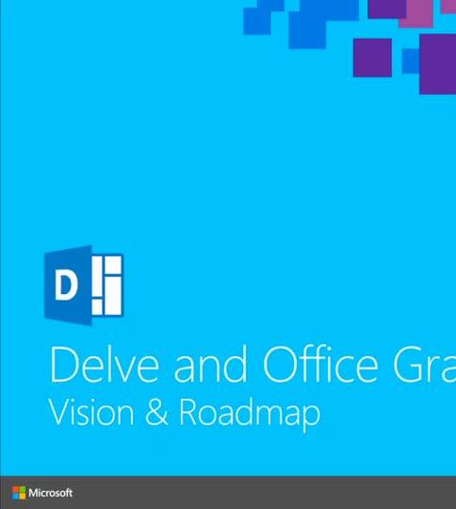
Seguir el roadmap de producto de Microsoft

Slide 17
Cómo se arquitectura una solución?

Slide 18
Maximo Castagno
Beezy Product Manager
@maximocastagno
Christian Ruiz
Beezy SharePoint Architect
@_christian_ruiz
www.spenta.es www.beezy.net

Slide 19
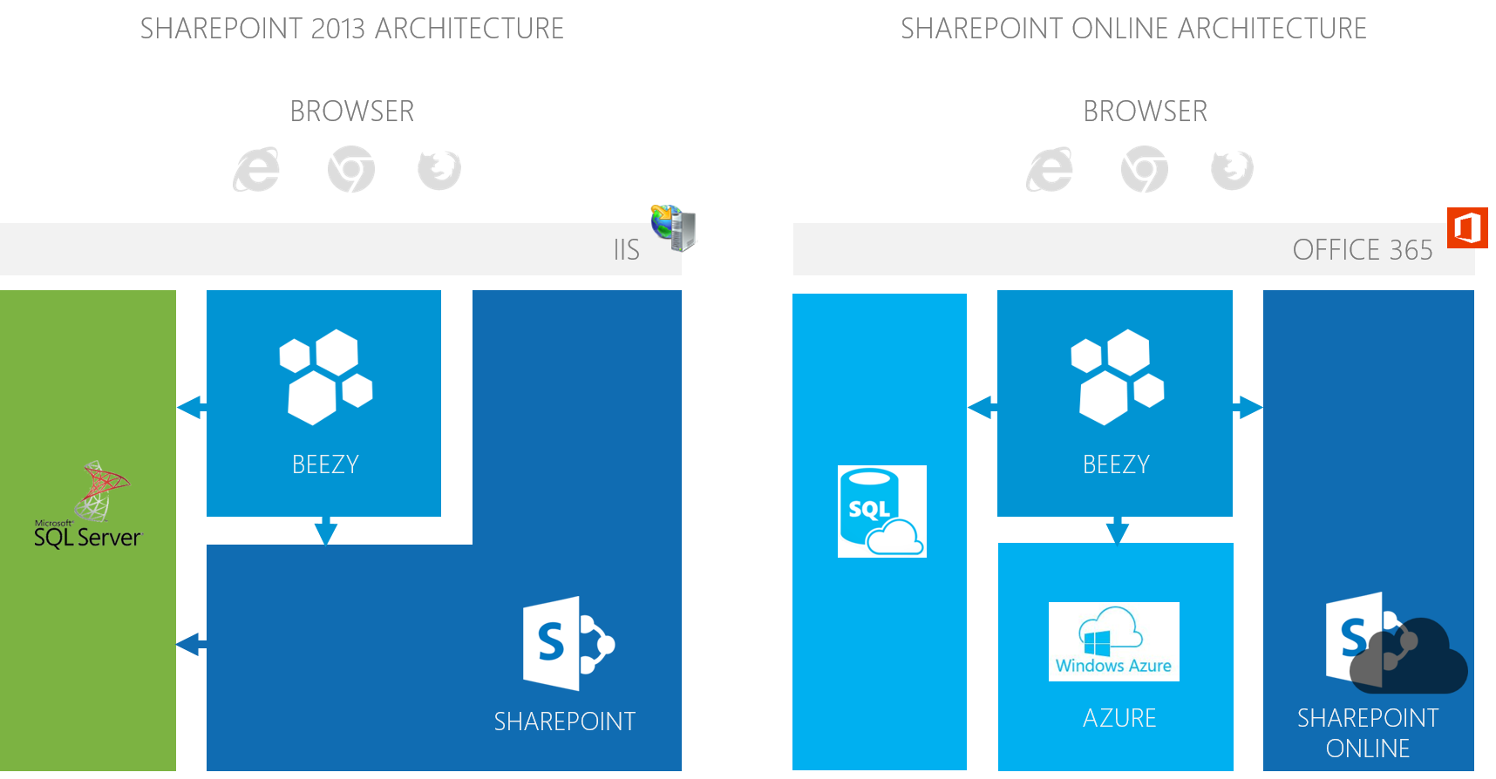
SharePoint On Premise vs Online

Slide 20
Retos en la migración
Los TimerJobs de SharePoint pasan a ser Scheduled Jobs implementados en Worker Roles
Iframe messaging & dinamic resizing
Client Object Model vs Server Object Model (UPS, ExecuteQuery…)

Slide 21
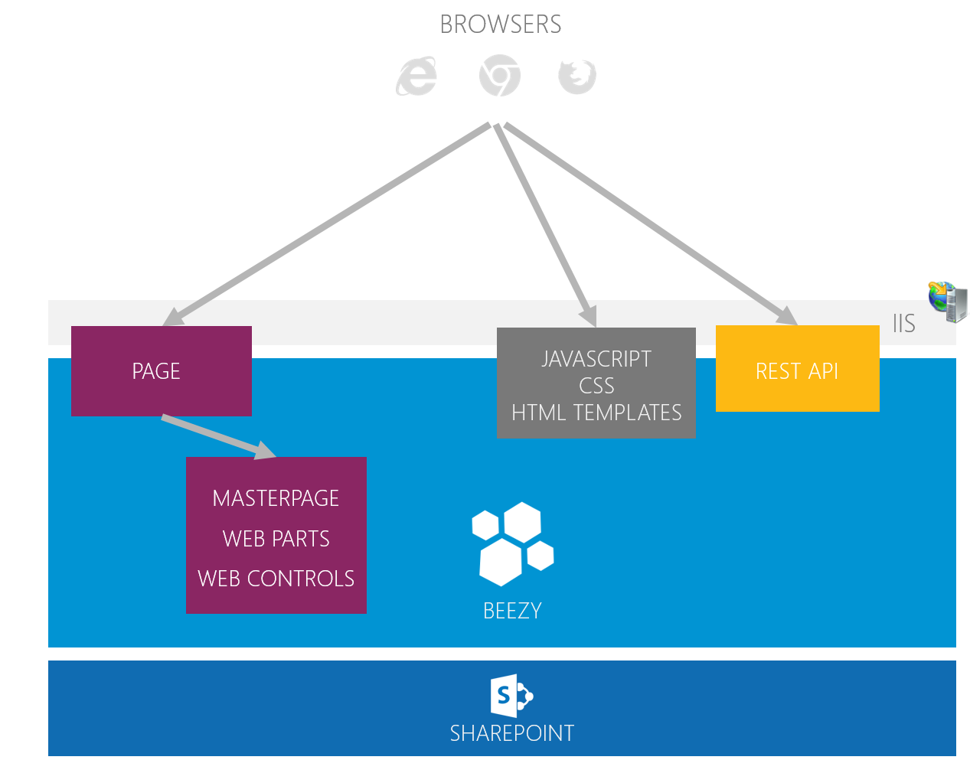
Arquitectura en SharePoint On Premise

Slide 22
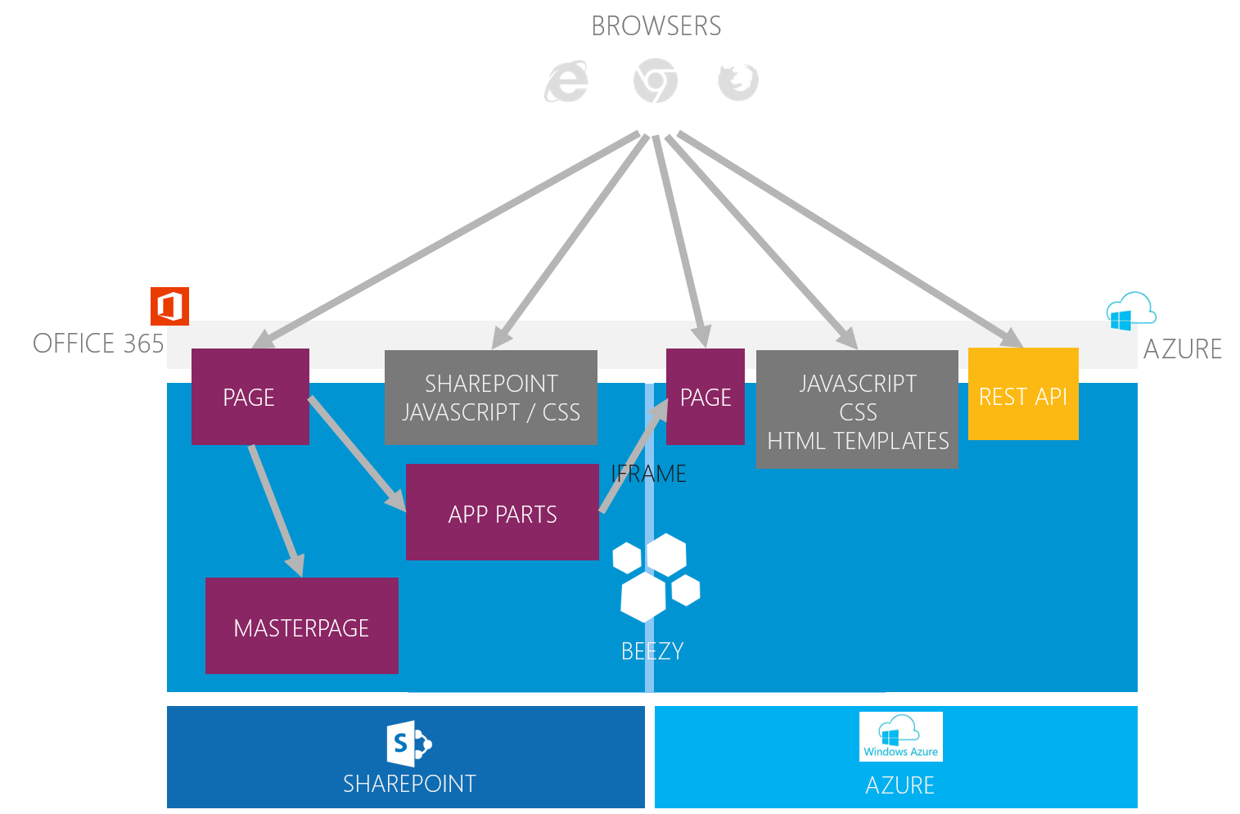
Arquitectura en SharePoint Online

Slide 23
Demo: OnPrem vs Cloud

Slide 24
Q&A

